Slide 1
Príkaz Select

Slide 2
Syntax príkazu Select
SELECT [ALL | DISTINCT]
{*| [column_expression [new_name]] [,...]}
FROM meno_tabulky [alias_tabulka] [,...]
[WHERE podmienka]
[GROUP BY zoznam_stĺpcov]
[HAVING podmienka]
[ORDER BY meno_stĺpca [ASC | DESC] [,...]
... všetky riadky, alebo potlačiť duplicity
... všetky stĺpce, alebo vybrané
... Zoznam tabuliek, pohľadov... , z ktorých čerpáme dáta
... Podmienky spojenia + podmienky na vymedzenie riadkov
... Grupovanie riadkov dočasného výsledku
... Podmienka s agregačnými funkciami
... Používajú sa s agregačnými funkciami
... Utriedenie výslednej množiny podľa stĺpcov (vzostupne, zostupne)

Slide 3
Funkcie
Štandardné
  Dátumové
  Textové
  Numerické
  Špeciálne
  Použitie operátorov
Definované užívateľom
  Vytvorené pomocou CREATE FUNCTION
Agregačné
  Min, max, count, avg, sum

Slide 4
Štandardné funkcie a operátory
1 riadok vstupu
Štandardná
funkcia,
operátor
1 riadok výstupu

Slide 5
Agregačné funkcie
Viac
Riadkov
vstupu
Agregačná
funkcia
1 riadok výstupu

Slide 6
Nedefinované hodnoty
NVL(výraz1, výraz2)
Ak výraz1 je null, vráti výraz2, inak vráti výraz1.
V podmienke:
stĺpec IS NULL
stĺpec IS NOT NULL

Slide 7
Príklad NVL
SELECT nvl(vysledok,4)
FROM zap_predmety

Slide 8
Špeciálne funkcie
DECODE(n , if1, then1, if2, then2,…[,else])
Pomocou tejto funkcie je možné zameniť jednu hodnotu za inú.
USER
Vracia login aktuálne prihláseného užívateľa.
ROWID
Unikátny identifikátor riadku.

Slide 9
Príklad decode
select meno, priezvisko,
decode (substr(rod_cislo,3,1),5,'zena',6,'zena','muz') pohlavie
from os_udaje
meno priezvisko pohlavie
Lubos Lehotsky muz
Rudolf Kovac muz
Zuzana Slamova zena
Erika Lipovska zena

Slide 10
Použitie funkcií v selecte
vytvorenie virtuálneho stĺpca pomocou funkcie
  štandardnej funkcie
    Select substr(st_skupina,2,1) as pracovisko FROM ...
  aritmetických operácií
    Select (4-vysledok)*ects as body FROM ...
  konštanty
    Select 2006 as skrok FROM ...

Slide 11
Použitie funkcií v selecte
použitie funkcie v podmienke
  Select * from os_udaje
  where substr(rod_cislo,3,1) between 5 and 6;

Slide 12
Použitie výrazu v selecte
SELECT (3+5)*2/(10-5) FROM DUAL;
(3+5)*2/(10-5)
3.2

Slide 13
Podmienky
Relačné operátory: =, <, >, <>, !=
Interval: BETWEEN
Množinové operátory: IN, NOT IN, EXISTS, NOT EXISTS
Textový operátor: LIKE
Null hodnoty: IS NULL, IS NOT NULL

Slide 14
Relačné operátory
=
stlpec < stlpec
funkcia(parametre) > funkcia(parametre)
konštanta <> konštanta
!=

Slide 15
Interval
SELECT * FROM student
WHERE rocnik >= 3
AND rocnik <= 5;

Slide 16
Interval
SELECT * FROM student
WHERE rocnik BETWEEN 3 AND 5;

Slide 17
Interval
SELECT * FROM student
WHERE rocnik >= 3
AND rocnik <= 5;
SELECT * FROM student
WHERE rocnik BETWEEN 3 AND 5;

Slide 18
Interval
SELECT * FROM student
WHERE rocnik NOT BETWEEN 3 AND 5;

Slide 19
Množinové operátory
stlpec IN (zoznam_hodnôt)
hodnota NOT IN (select-príklad)
funkcia
EXISTS (zoznam_hodnôt)
NOT EXISTS (select-príkaz)

Slide 20
Textový operátor LIKE
‘%‘ ... Ľubovoľný reťazec
‘_‘ ... Jeden ľubovoľný znak
{stlpec|hodnota|funkcia} LIKE ‘%‘
... Ľubovoľná definovaná hodnota
meno LIKE ‘M%‘ ... začína na M
st_skupina LIKE ‘5ZA3_‘ ... Aplik. Inf. 3.ročník

Slide 21
MATCHES
* ľubovoľný počet znakov
? jeden znak
[] porovnáva jeden znak alebo množinu

Slide 22
MATCHES
SELECT meno, priezvisko
FROM os_udaje
WHERE meno="Stanislav"
alebo
SELECT meno, priezvisko
FROM os_udaje
WHERE meno MATCHES "Stanislav"
alebo
SELECT meno, priezvisko
FROM os_udaje
WHERE meno LIKE "Stanislav"

Slide 23
Null hodnoty
stlpec IS NULL
funkcia(parametre) IS NOT NULL

Slide 24
Kombinácia podmienok
AND, OR, ()
SELECT * FROM os_udaje
WHERE (meno LIKE ‘M%’
OR meno LIKE ‘K%’)
AND substr(rod_cislo, 3,1) IN (‘5’,’6’)

Slide 25
Použitie špeciálnych znakov
SELECT nazov
FROM predmet
WHERE nazov LIKE ‘%$%%‘ ESCAPE ‘$‘;
nazov
Komunikacne pocitace %

Slide 26
Výber a uloženie do dočasnej tabuľky
CREATE TABLE docasna
AS
SELECT * FROM os_udaje
WHERE meno=‘Stanislav‘

Slide 27
Agregačné funkcie
Min – minimum z hodnôt
Max – maximum z hodnôt
Avg – priemer hodnôt
Count – počet riadkov
Sum – súčet hodnôt

Slide 28
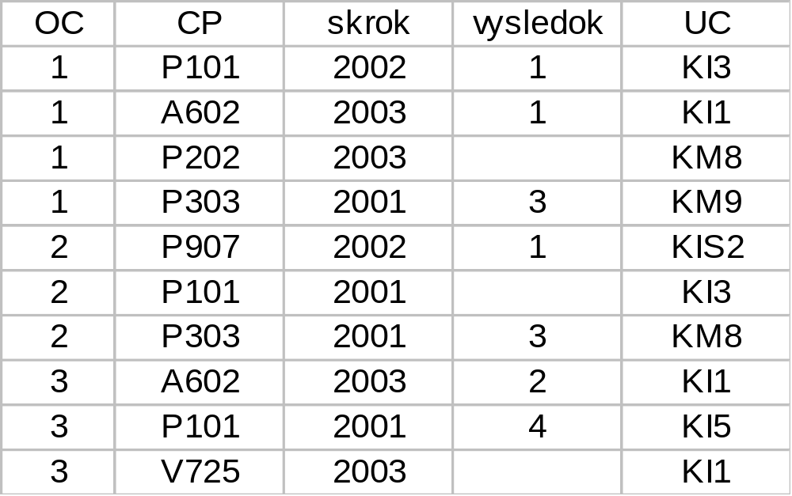
SELECT count(*) FROM zap_predmety
10

Slide 29
SELECT oc, count(*) FROM zap_predmety
GROUP BY oc
1 4
3
3 3

Slide 30
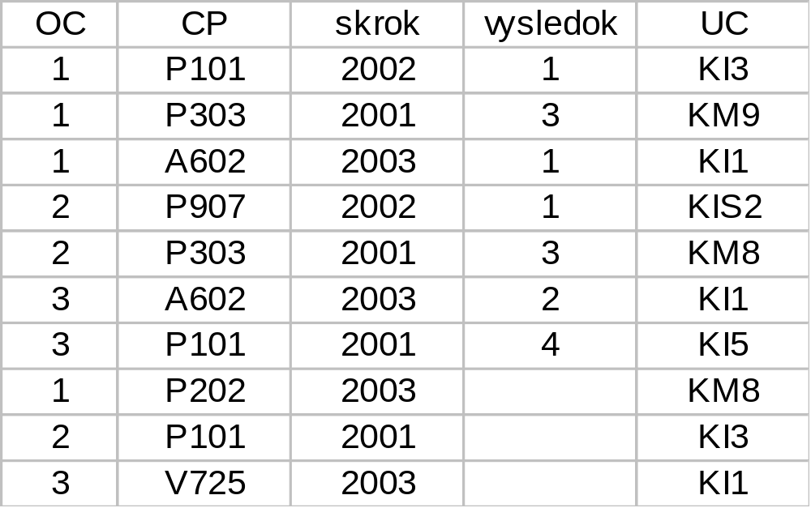
SELECT oc, count(vysledok) FROM zap_predmety
GROUP BY oc
1 3
2
3 2

Slide 31
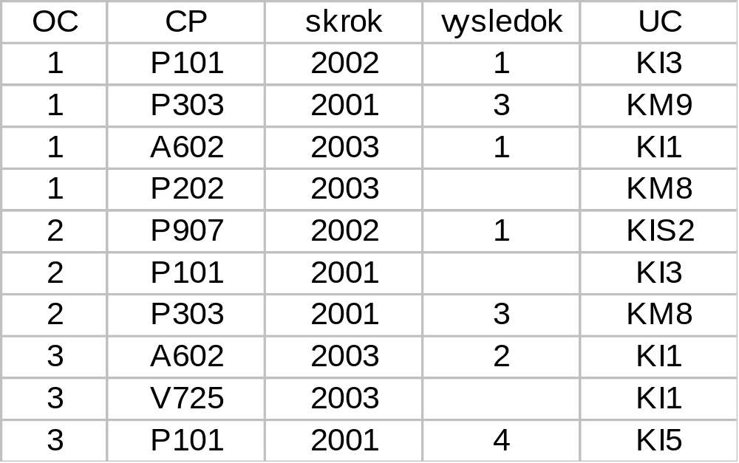
SELECT oc, skrok, count(*) FROM zap_predmety
GROUP BY oc, skrok
1 | 2002 | 1
1 | 2001 | 1
1 | 2003 | 2
2 | 2002 | 1
2 | 2001 | 2
3 | 2003 | 2
3 | 2001 | 1

Slide 32
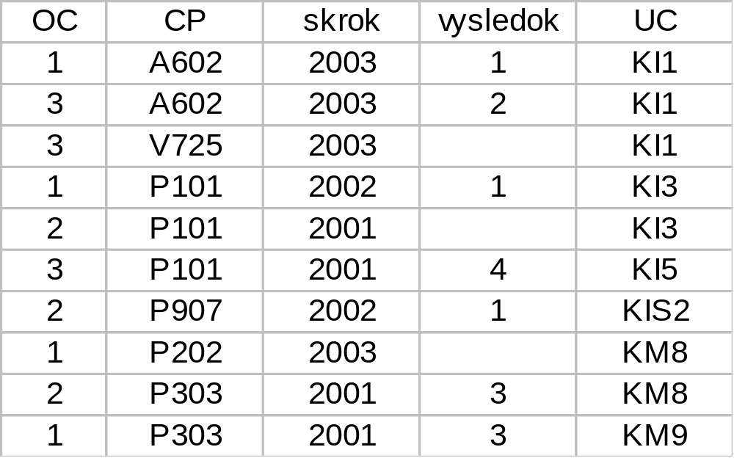
SELECT count(*) FROM zap_predmety
GROUP BY uc
3
2
1
1
2
1

Slide 33
SELECT meno, priezvisko, count(*) FROM pom
GROUP BY meno, priezvisko
Ján Malý 6
Peter Novák 4
SELECT meno, priezvisko, count(*) FROM pom
GROUP BY meno, priezvisko, oc
Ján Malý 4
Ján Malý 2
Peter Novák 4
#OC
MENO
PRIEZV
VYSLEDOK
1
Ján
Malý
2
1
Ján
Malý
2
1
Ján
Malý
2
1
Ján
Malý
1
2
Ján
Malý
1
2
Ján
Malý
1
3
Peter
Novák
2
3
Peter
Novák
2
3
Peter
Novák
1
3
Peter
Novák
2

Slide 34
Triedenie

Slide 35
Triedenie
SELECT meno, priezvisko
FROM os_udaje
ORDER BY priezvisko

Slide 36
Triedenie
SELECT meno, priezvisko
FROM os_udaje
ORDER BY priezvisko, meno

Slide 37
Triedenie
SELECT meno, priezvisko
FROM os_udaje
ORDER BY 2, 1

Slide 38
Triedenie
SELECT meno, priezvisko
FROM os_udaje
ORDER BY priezvisko ASC , meno DESC

Slide 39
Triedenie
SELECT os_cislo, cis_predmet,zapocet,datum_sk, datum_sk-zapocet rozdiel
FROM zap_predmety order by rozdiel

Slide 40
Vnorené dotazy alebo poddotazy

Slide 41
poddotazy - IN
SELECT NAZOV FROM PREDMET
WHERE CIS_PREDMET IN
(SELECT DISTINCT CIS_PREDMET FROM ZAP_PREDMETY)

Slide 42
poddotazy - ANY
SELECT NAZOV FROM PREDMET
WHERE CIS_PREDMET = ANY
(SELECT DISTINCT CIS_PREDMET FROM ZAP_PREDMETY)

Slide 43
poddotazy - SOME
SELECT NAZOV FROM PREDMET
WHERE CIS_PREDMET = SOME
(SELECT DISTINCT CIS_PREDMET FROM ZAP_PREDMETY)

Slide 44
poddotazy
SELECT NAZOV FROM PREDMET
WHERE CIS_PREDMET NOT IN
(SELECT DISTINCT CIS_PREDMET FROM ZAP_PREDMETY)

Slide 45
poddotazy
SELECT NAZOV FROM PREDMET
WHERE EXISTS
(SELECT ’X‘ FROM ZAP_PREDMETY
WHERE
ZAP_PREDMETY.CIS_PREDMET = PREDMET.CIS_PREDMET
)

Slide 46
poddotazy
SELECT NAZOV FROM PREDMET
WHERE NOT EXISTS
(SELECT ’X‘ FROM ZAP_PREDMETY
WHERE
ZAP_PREDMETY.CIS_PREDMET = PREDMET.CIS_PREDMET
)

Slide 47
poddotazy
Výber študentov, pri ktorých aspoň dvaja majú zapísaný daný predmet
SELECT A.OS_CISLO, A.CIS_PREDMET
FROM ZAP_PREDMETY A
WHERE A.VYSLEDOK IS NOT NULL AND
2 < (SELECT COUNT(*)
FROM ZAP_PREDMETY B
WHERE A.OS_CISLO <> B.OS_CISLO AND
A.CIS_PREDMET=B.CIS_PREDMET)

Slide 48
poddotazy
Výber najstaršieho zamestnanca
SELECT ROD_CISLO
FROM OSOBA
WHERE DAT_NAR <= ALL (SELECT DAT_NAR FROM OSOBA)

Slide 49
Práca s viacerými tabuľkami

Slide 50
Základné spojenie
SELECT ...
FROM zoznam_tabuliek
WHERE podmienky_spojenia;

Slide 51
Projekcia a kartézsky súčin
SELECT meno, vysledok
FROM st, zp
ST |  |  |  | ZP
OC | Meno | Rocnik |  | OC | CP | Vysledok |  | Meno | Vysledok
1 | Erika | 2 |  | 1 | A602 | A |  | Erika | A
2 | Pavol | 3 |  | 1 | P101 | B |  | Erika | B
 |  |  |  | 2 | P102 | E |  | Erika | E
 |  |  |  | 2 | P201 | F |  | Erika | F
 |  |  |  | 2 | BN03 | E |  | Erika | E
 |  |  |  |  |  |  |  | Pavol | A
Card(st)=2; card(zp) = 5; |  |  |  | Card(out) = 10 |  |  |  | Pavol | B
Card(st) = 6000; |  |  |  |  |  |  |  | Pavol | E
card(zp)= 150000 |  |  |  | Card(out) = 900.000.000 |  |  |  | Pavol | F
 |  |  |  |  |  |  |  | Pavol | E

Slide 52
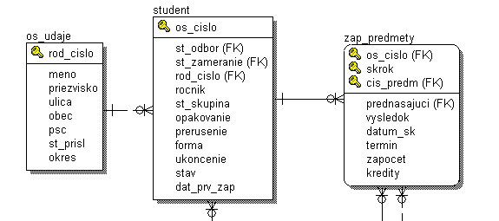
Vypíšte zoznam študentov spolu s výsledkami z predmetov
SELECT meno, priezvisko
FROM os_udaje
, cis_predm, vysledok
, zap_predmety
, student
WHERE os_udaje.rod_cislo = student.rod_cislo
and student.os_cislo = zap_predmety.os_cislo

Slide 53
Vypíšte zoznam študentov spolu s výsledkami z predmetov
SELECT meno, priezvisko, cis_predm, vysledok
FROM os_udaje ou, student st, zap_predmety zp
WHERE ou.rod_cislo = st.rod_cislo
AND st.os_cislo = zp.os_cislo
SELECT meno, priezvisko, cis_predm, vysledok
FROM os_udaje JOIN student USING (rod_cislo)
JOIN zap_predmety USING (os_cislo)
… pokiaľ sa volajú rovnako v oboch tabuľkách
SELECT meno, priezvisko, cis_predm, vysledok
FROM os_udaje ou JOIN student st
ON (ou.rod_cislo = st.rod_cislo)
JOIN zap_predmety zp
ON (st.os_cislo = zp.os_cislo)
… platné vždy

Slide 54
Syntax (ANSI )
SELECT ...
FROM ...,tabulka1 [NATURAL] JOIN_TYPE JOIN tabulka2
{ |ON (podmienka_spojenia)| USING (zoznam_stlpcov)}, ...
[WHERE ...]

Slide 55
Join_Type
INNER – vnútorné spojenie, t.j. budú spojené len tie riadky, kde platí podmienka spojenia => DEFAULT.
RIGHT [OUTER]- pravé vonkajšie spojenie, t.j. výsledná tabuľka bude obsahovať spojené riadky, a riadky tabulky1, u ktorých nedošlo k spojeniu.
LEFT [OUTER]- ľavé vonkajšie spojenie, t.j. výsledná tabuľka bude obsahovať spojené riadky, a riadky tabulky2, u ktorých nedošlo k spojeniu.
FULL [OUTER] – úplné vonkajšie spojenie, t.j. výsledná tabuľka bude obsahovať spojené riadky a ďalej riadky tabuľky1 a tabuľky2, u ktorých nedošlo k spojeniu.
NATURAL – Ak je uvedené toto slovo, potom nie je možné použiť ON (podmienka), alebo USING, lebo spojenie vykoná na základe všetkých stĺpcov, ktoré majú rovnaké meno v oboch tabuľkách. Nekontroluje existenciu PK a FK.
USING (zoznam_stlpcov)– Ak uvedieme USING, potom nesmieme použiť NATURAL ani ON (podmienka). Zoznam stĺpcov musí byť uvedený bez názvu tabuľky a tieto stĺpce sa musia nachádzať v oboch tabuľkách. Potom tabuľky sú spájané základe atribútov uvedených v USING. Nekontroluje existenciu PK a FK.

Slide 56
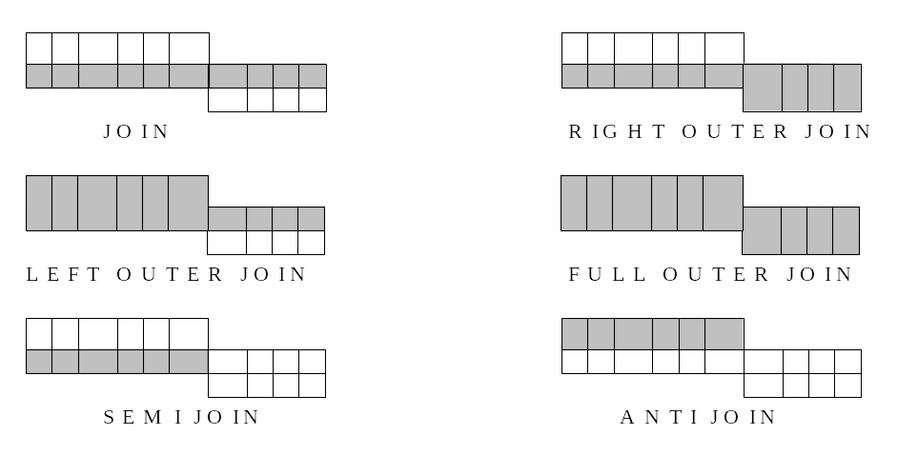
Typy spojení

Slide 57
Postup tvorby príkazu select so spojením
Chceme vypísať meno a priezvisko všetkých študentov , ktorí majú zapísaný predmet A602

Slide 58
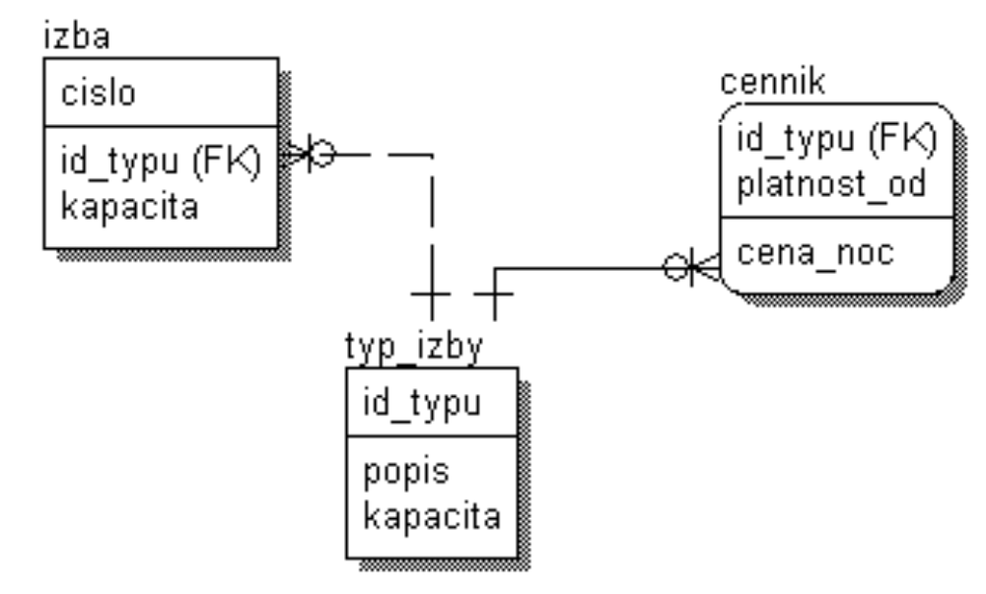
Zbytočné spojenie
Select cena_noc
from izba i, typ_izby t, cennik c
where i.id_typu = t.id_typu
and t.id_typu = c.id_typu
and i.cislo = 212
and c.platnost_od = '1.6.2006';

Slide 59
Jednoduchšie spojenie
Select cena_noc
from izba i, cennik c
where i.id_typu = c.id_typu
and i.cislo = 212
and c.platnost_od = '1.6.2006';

Slide 60
JOIN
SELECT meno, priezvisko, popis, kontakt
FROM os_udaje ou, kontakty kont
WHERE ou.rod_cislo = kont.rod_cislo
SELECT meno, priezvisko, popis, kontakt
FROM os_udaje ou INNER JOIN kontakty kont
ON (ou.rod_cislo = kont.rod_cislo);
-- len ak atributy spojenia maju rovnake meno
–- zle ak aj ine atributy maju rovnake meno, nielen atributy spojenia
SELECT meno, priezvisko, popis, kontakt
FROM os_udaje ou NATURAL JOIN kontakty kont;
-- len ak atributy spojenia maju rovnake meno
SELECT meno, priezvisko, popis, kontakt
FROM os_udaje ou JOIN kontakty kont USING (rod_cislo);

Slide 61
LEFT OUTER JOIN
SELECT meno, priezvisko, popis, kontakt
FROM os_udaje ou LEFT OUTER JOIN kontakty kont
ON (ou.rod_cislo = kont.rod_cislo)
ORDER BY priezvisko;
–- slovo "outer" je mozne vynechat

Slide 62
LEFT OUTER JOIN
SELECT meno, priezvisko, popis, kontakt
FROM os_udaje ou LEFT JOIN kontakty kont
ON (ou.rod_cislo = kont.rod_cislo)
ORDER BY priezvisko;

Slide 63
MENO | PRIEZVISKO | POPIS | KONTAKT
Branislav | Balaz
Bohuslav | Biely
Marek | Durica
Andrej | Janci
Peter | Kapustny | email | kapo@post.sk
Martin | Kluciar
Rastislav | Kontros
Rudolf | Kovac
Jan | Krnac
Lubos | Lehotsky
Erika | Lipovska
Frantisek | Murgas
Peter | Novak | telef | 041/5698574
Peter | Novak | email | Peter.Novak@st.fri.utc.sk
Juraj | Papun
Marek | Ratroch | telef | 07/5561174
Lukas | Satrapa | email | lsatra@post.sk
Lukas | Satrapa | mobil | 0915 1234222
Zuzana | Slamova
Stanislav | Steinmuller
Zdeno | Svetkovsky
Janos | Toth

Slide 64
RIGHT OUTER JOIN
SELECT meno, priezvisko, popis, kontakt
FROM os_udaje ou RIGHT OUTER JOIN kontakty kont
ON (ou.rod_cislo = kont.rod_cislo)
ORDER BY priezvisko;

Slide 65
RIGHT OUTER JOIN
SELECT meno, priezvisko, popis,kontakt
FROM kontakty kont RIGHT OUTER JOIN os_udaje ou
ON (ou.rod_cislo = kont.rod_cislo)
ORDER BY priezvisko;

Slide 66
RIGHT OUTER JOIN
SELECT meno, priezvisko, popis,kontakt
FROM kontakty kont NATURAL RIGHT OUTER JOIN os_udaje ou
ORDER BY priezvisko;

Slide 67
RIGHT OUTER JOIN
SELECT meno, priezvisko, popis,kontakt
FROM kontakty kont RIGHT OUTER JOIN os_udaje ou USING (rod_cislo)
ORDER BY priezvisko;

Slide 68
RIGHT OUTER JOIN
-- stara syntax
SELECT meno, priezvisko, popis,kontakt
FROM kontakty kont, os_udaje ou
WHERE ou.rod_cislo (+) = kont.rod_cislo
ORDER BY priezvisko;

Slide 69
RIGHT OUTER JOIN
-- stara syntax
SELECT meno, priezvisko, popis,kontakt
FROM kontakty kont, os_udaje ou
WHERE ou.rod_cislo = kont.rod_cislo (+)
ORDER BY priezvisko;

Slide 70
FULL OUTER JOIN
SELECT meno, priezvisko, popis,kontakt
FROM kontakty kont FULL OUTER JOIN os_udaje ou
ON ( ou.rod_cislo = kont.rod_cislo )
ORDER BY priezvisko;

Slide 71
FULL OUTER JOIN
SELECT meno, priezvisko, popis,kontakt
FROM kontakty kont NATURAL FULL OUTER JOIN os_udaje ou
ORDER BY priezvisko;

Slide 72
FULL OUTER JOIN
FROM kontakty kont FULL OUTER JOIN os_udaje ou USING (rod_cislo)
ORDER by priezvisko;
–-

Slide 73
FULL OUTER JOIN
–- pomocou starej syntaxe to bolo mozne len cez UNION dvoch selectov
SELECT meno, priezvisko, popis,kontakt
FROM kontakty kont, os_udaje ou
WHERE kont.rod_cislo (+) = ou.rod_cislo
UNION
SELECT meno, priezvisko, popis,kontakt
FROM kontakty kont, os_udaje ou
WHERE kont.rod_cislo = ou.rod_cislo(+)
ORDER BY priezvisko;

Slide 74
SEMI JOIN
SELECT ou.*
FROM os_udaje ou
WHERE EXISTS( SELECT 'x'
FROM kontakty kont
WHERE kont.rod_cislo = ou.rod_cislo);

Slide 75
ANTI JOIN
SELECT ou.*
FROM os_udaje ou
WHERE NOT EXISTS( SELECT 'x'
FROM kontakty kont
WHERE kont.rod_cislo = ou.rod_cislo);

